Slide 1

Android应用开发案例教程 （Android Studio版）
第6章 图像和动画

Slide 2
6.1
图形绘制
6.2
动画技术
6.3
图像浏览
章目录
6.4
触屏事件处理

Slide 3
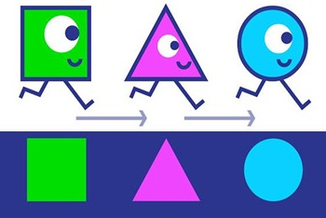
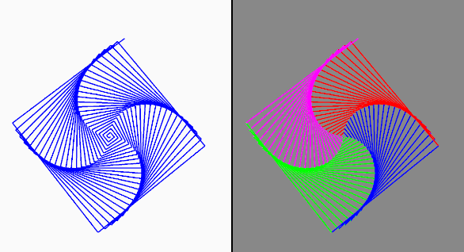

6.1 图形绘制
Android绘图中最简单的就是使用Canvas绘制几何图形。
Canvas被称为画布，上面可以绘制各种东西，是Android系统2D图形绘制的基础。
屏幕原点坐标在左上角(0,0)。
过原点的水平直线为x轴，向右为正方向；过原点的垂线为y轴，向下为正方向。

Slide 4
6.1 图形绘制
几何图形绘制工具
在Android系统中绘制几何图形需要用到一些绘图工具，这些绘图工具都在graphics包。
1
画布类 Canvas
Canvas是Android绘制几何图形的主要工具。
画笔类 Paint
2
Paint用来描述所绘制图形的颜色和风格，如线条宽度、颜色等信息。
路径类 Path
3
当绘制由一些线段组成的图形（如三角形、四边形等），需要用Path类来描述线段路径。

Slide 5
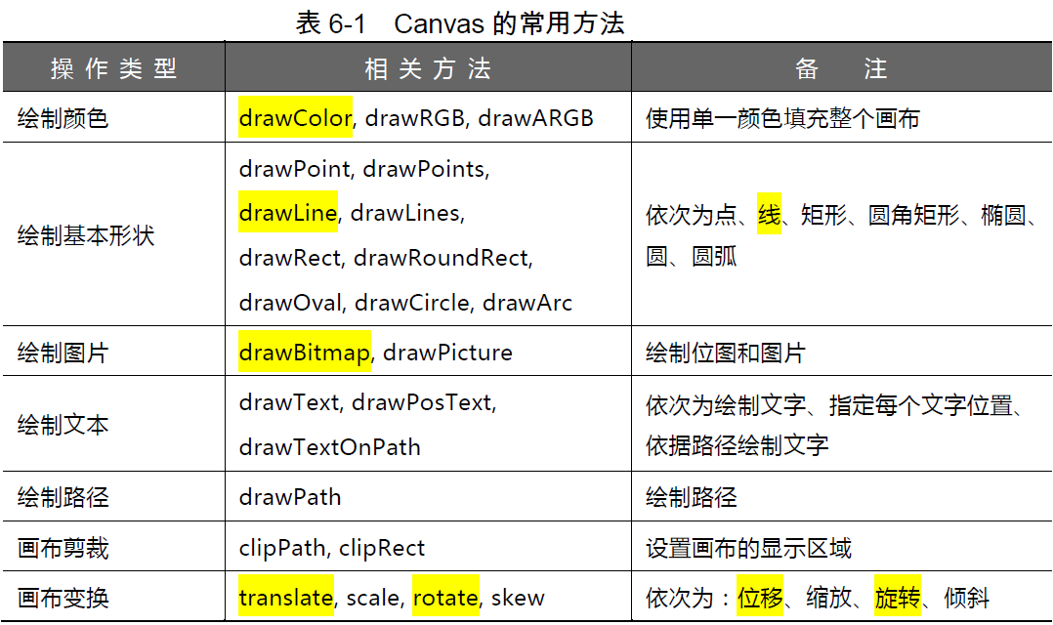
6.1 图形绘制

Slide 6
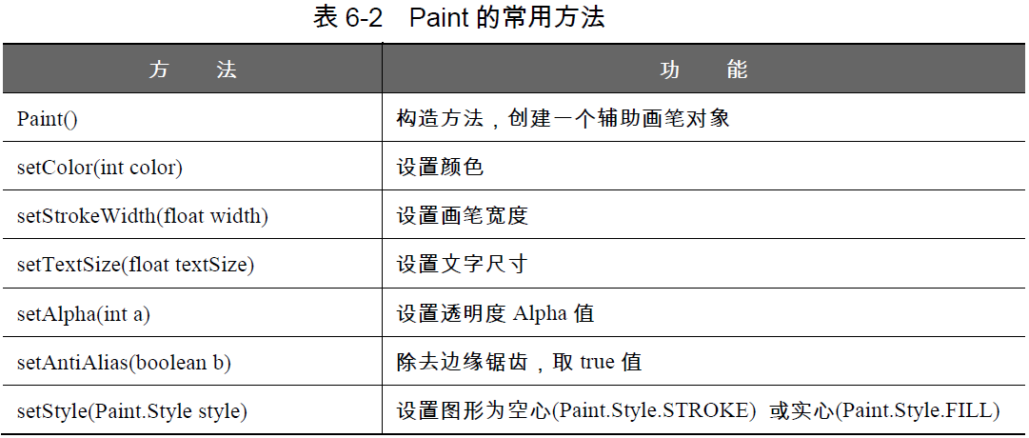
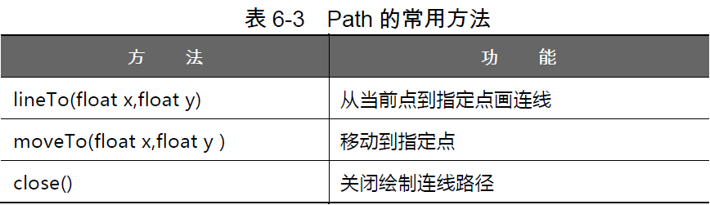

Slide 7
6.1 图形绘制
绘制几何图形的过程如下：
创建一个View的子类，并重写View类的onDraw()方法。
在View的子类视图中使用画布对象Canvas绘制各种图形。
使用invalidate()方法刷新画面。
绘制几何图形

Slide 8
6.1
图形绘制
6.2
动画技术
6.3
图像浏览
章目录
6.4
触屏事件处理

Slide 9
6.2.1 动画组件
动画组件Animations，是一个实现android UI界面动画效果的API，Animations 提供了一系列的动画效果，可以进行旋转、缩放、淡入淡出等，这些效果可以应用在绝大多数的控件中。
动画组件Animations大致分为两类：
（1）补间动画（Tweened Animations）
补间动画Tweened Animations就是只需指定开始、结束的“关键帧“，而变化中的其它帧由系统来计算，不必一帧一帧的去定义。
（2）逐帧动画（Frame Animations）
逐帧动画Frame Animations可以创建一个Drawable序列，这些Drawable可以按照指定的时间间歇一个一个的显示。

Slide 10


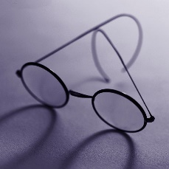
6.2.2 补间动画Tweened Animation
补间动画有四种动画效果及对应的子类：
+
-
Alpha：淡入淡出效果，其对应子类为AlphaAnimation。
Scale：缩放效果，其对应子类为ScaleAnimation。
Rotate：旋转效果，其对应子类为RotateAnimation。
Translate：移动效果，其对应子类为TranslateAnimation。
÷
×

Slide 11
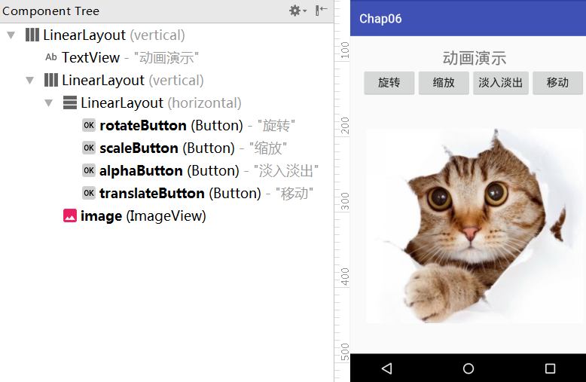
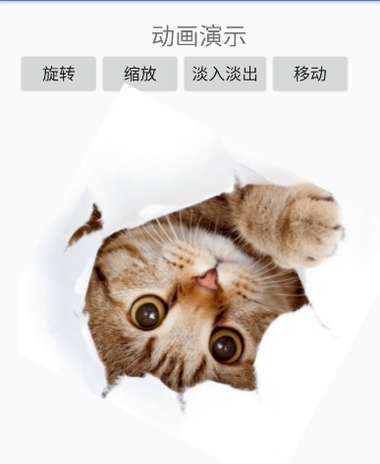
6.2.2 补间动画Tweened Animation
【例6-2】编写一个可以旋转、缩放、淡入淡出、移动的补间动画程序。
布局的控件、属性和效果
程序的运行结果

Slide 12
6.2.3 属性动画
属性动画是对补间动画技术的补充。
补间动画（Tweened Animation）有一个缺陷，只能更改View的绘画效果，而View的真实属性是不被改变的。
假设，在补间动画中将一个Button从左边移到右边，无论怎么单击移动后的Button都没有反应，单击移动前的Button的位置时才有反应。
为了修补这个缺陷，Android推出了属性动画， 属性动画可以直接改变View对象的属性值，让程 序能准确处理View对象。

Slide 13
6.2.3 属性动画
属性动画的核心类 ValueAnimator 和 ObjectAnimator。
1）ValueAnimator类
属性动画的运行机制是通过不断地对值进行操作来实现的，而初始值和结束值之间的动画过渡就是由ValueAnimator这个类来负责计算的。它还负责管理动画的播放次数、播放模式、以及对动画设置监听器等。
2）0bjectAnimator 类
0bjectAnimator 是 ValueAnimator 的子类， 包含了时间引擎和值计算，这使得设置动画更加容易。它可以直接对任意对象的任意属性进行动画操作的，比如说View的alpha属性。

Slide 14
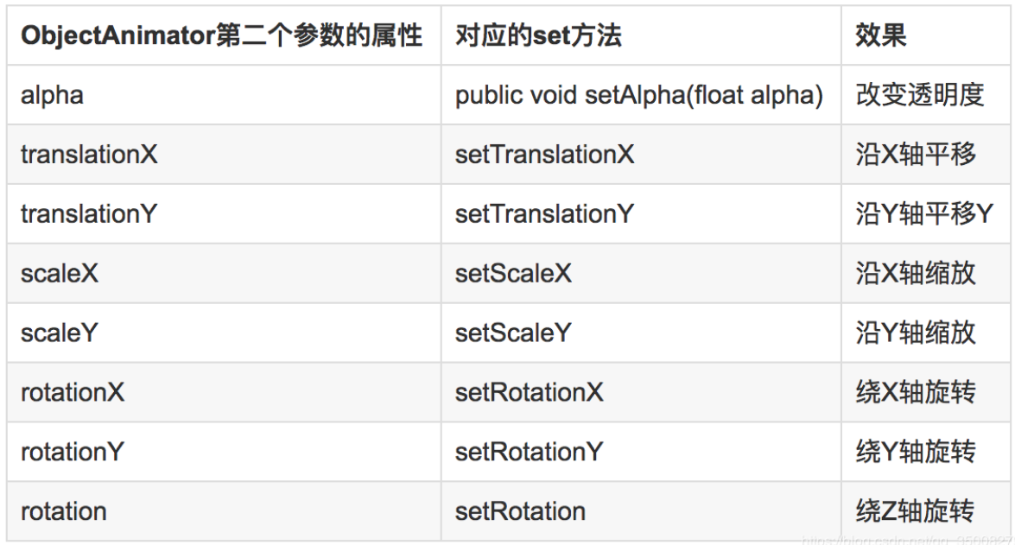
0bjectAnimator 类
利用 ObjectAnimator 的 ofFloat 方法实现一个动画，语法：
ofFloat(Object target, String propertyName, float …values)
参数：
target 对象，动画要操作的控件。
propertyName 属性名，动画要操作控件的属性。
…values 可变长参数，指这个属性值的变化。例如alpha属性从 0 变到 1 再变到 0。

Slide 15
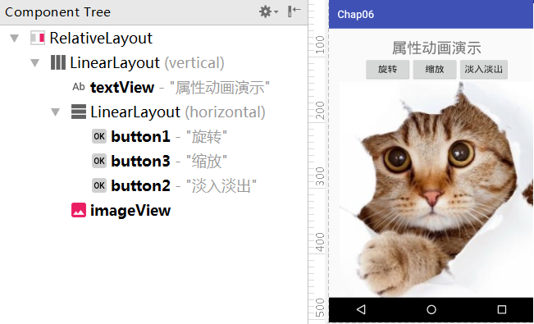
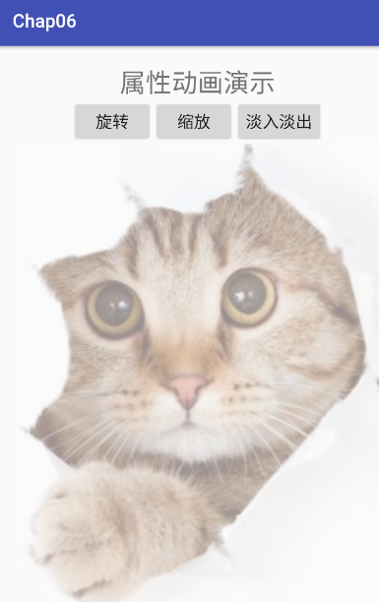
6.2.3 属性动画
【例6-3】编写一个可以旋转、缩放、淡入淡出的属性动画程序。
布局的控件、属性和效果
程序的运行结果

Slide 16
6.1
图形绘制
6.2
动画技术
6.3
图像浏览
章目录
6.4
触屏事件处理

Slide 17
6.3 图像浏览
图像浏览是很常见的功能，Android实现图片浏览的方法很多，随着版本更新，一些老的方法被逐渐替代，另一些更有设计感的新控件不断被推出。
6.3.1 图像显示类（ImageView）
6.3.2 图片切换类（ImageSwitcher）
6.3.3 网格视图类（GridView）

Slide 18
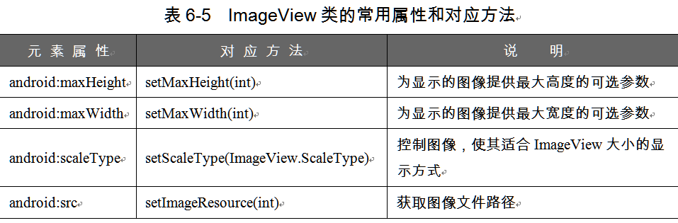
6.3.1 图像显示类 ImageView
主要用于显示图片或图标等图像资源，并提供图像缩放及着色等处理功能。

Slide 19
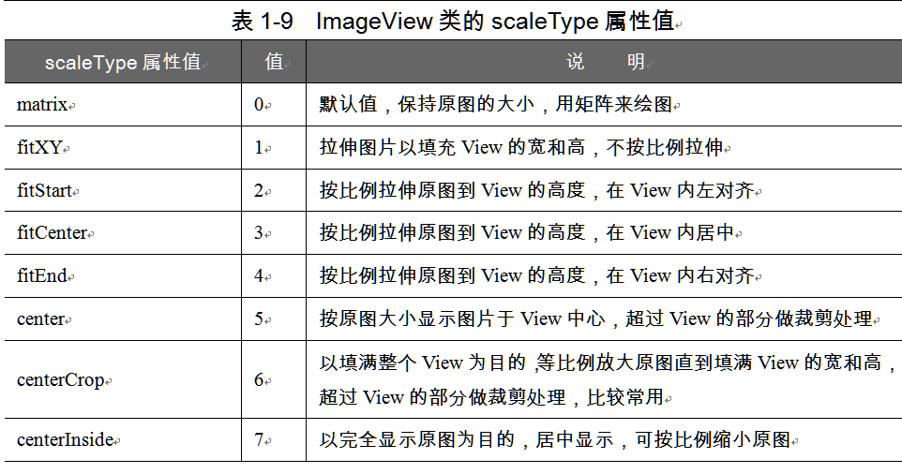
回顾1.4.3 图像显示类 ImageView

Slide 20
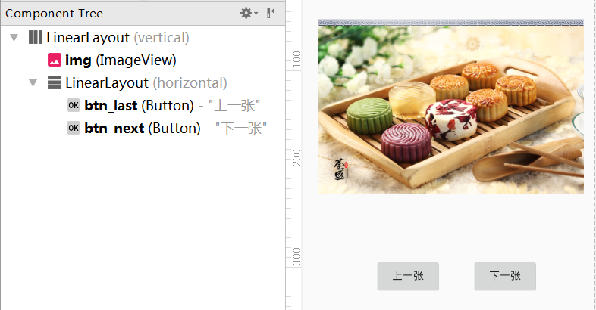
6.3.1 图像显示ImageView类
【例6-4】ImageView图像浏览示例
布局的控件、属性和效果

Slide 21
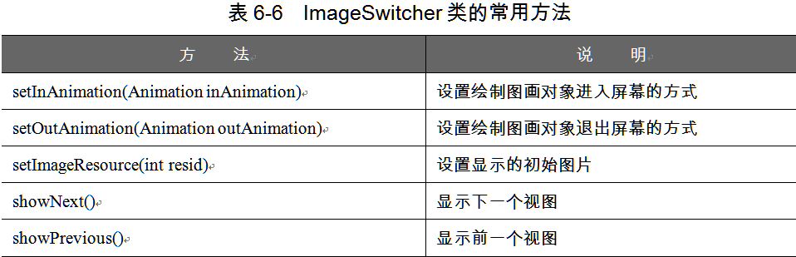
6.3.2 图片切换类 ImageSwitcher
是控制图片展示效果的一个控件，如幻灯片效果等。
最为常用的方法setImageResource(int id) 设置图片资源库。
使用ImageSwitcher时，必须用ViewFactory接口的makeView()方法创建视图。

Slide 22
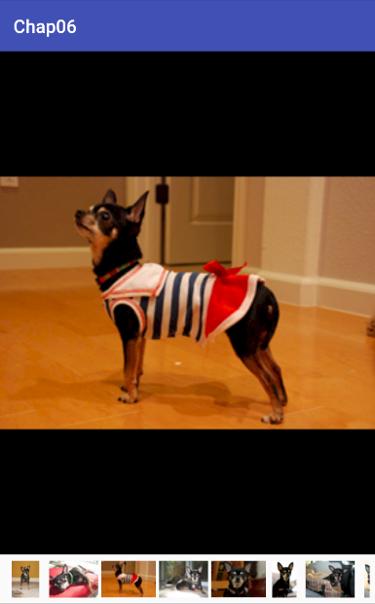
6.3.2 图片切换ImageSwitcher类
【例6-5】 ImageSwitcher展示相册示例。
使用 ImageSwitcher 和 HorizontalScrollView 实现滚动浏览相册功能。
HorizontalScrollView 可以实现代码控制水平滚动定位，它是一个FrameLayout，这意味着只能放置一个子控件。不过子控件本身也可以是一个布局控件。
ImageSwitcher展示相册示例

Slide 23
6.3.3 网格视图GridView类
GridView控件可以把一个空间组织成一个二维的网格，然后放入一批图片。加载的若干图片，会被统一进行大小限制和加边框处理，是实现九宫图的首选。
GridView需要一个合适的适配器（Adapter）协助。适配器是View和数据的桥梁。在一个ListView或GridView中，不可能给每一行或每个格子都新建一个View。前面第1章使用ArrayAdapter数组适配器，将一批数据输出到ListView视图。
这里使用BaseAdapter适配器，将一批图片输出到GridView视图。

Slide 24
6.3.3 网格视图GridView类
BaseAdapter适配器
BaseAdapter作为最基础的适配器，它可以做所有的事情，不会像ArrayAdapter有那么多局限性，但是使用起来会麻烦一点。
BaseAdapter是一个抽象类，程序需要通过继承BaseAdapter，实现它的抽象方法来自定义自己的Adapter。继承BaseAdapter需要实现4个抽象方法：getCount()、getItem()、getItemId()和getView()。
可以简单地理解为，Adapter先从getCount()里确定数量，然后循环执行getView()方法以将图片一个一个地绘制出来。

Slide 25
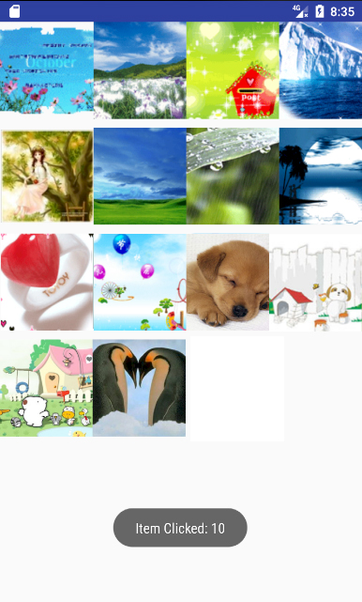
6.3.3 网格视图GridView类
【例6-6】 GridView展示相册示例。
BaseAdapter的用法
新建一个ImageAdapter，继承自BaseAdapter，实现父类的4个方法：
getCount (): 要绑定的条目的数目，比如格子的数量。
getItem () : 根据一个索引（位置）获得该位置的对象。
getItemId () : 获取条目的id。
getView () : 获取该条目要显示的视图。
GridView展示相册

Slide 26
6.1
图形绘制
6.2
动画技术
6.3
图像浏览
章目录
6.4
触屏事件处理

Slide 27
6.4 游戏中的触屏事件处理
当屏幕接受到某种触碰时，可根据不同情况，进行不同处理。
触屏监听接口的监听方法onTouch()，示例如下：
参数view是事件源对象，
参数event为事件对象，它有三种常量：MotionEvent.ACTION_DOWN：按下，MotionEvent.ACTION_UP：抬起，MotionEvent.ACTION_MOVE：滑动。
对比View.OnTouchListener和View.OnClickListener，两种监听都很常用，但是触屏事件监听的优先级更高。
class myTouch implements View.OnTouchListener{
@Override
public boolean onTouch(View view, MotionEvent event) {
//TODO
return true;
} }

Slide 28
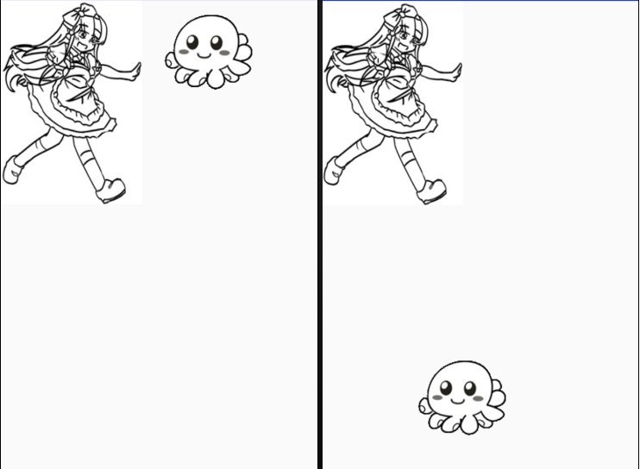
6.4 游戏中的触屏事件处理
【例6-7】游戏中触屏事件示例。
把图片显示在点击触摸屏的地方，图片能根据手指的点击而移动。
在界面上设计两个角色：人物Alice和小动物。
当手指点击屏幕，小动物就移动到点击位置。如果点击位置在人物的区域内，则小动物保持原来位置不动，弹出一个“不能碰到Alice”的提示信息。

Slide 29
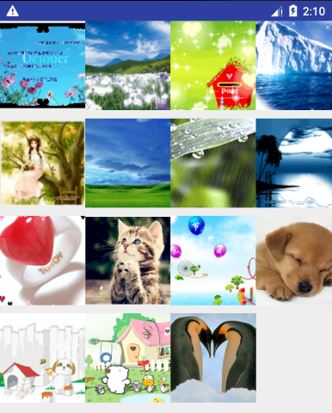
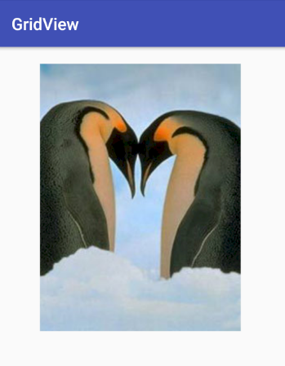
实战演练：图片与动画
修改【例6-5】相册浏览功能，用户选择一张图片后，界面切换到该图片的大图，并设置淡入淡出的动画效果。
展示相册并动画切换到大图

Slide 30
Android应用开发案例教程 （Android Studio版）
THANKS!

